Slide 1
Regionale Kliniken Holding RKH
Dr. Thomas Single,
Echolabor Klinikum Ludwigsburg cardiointeraktiv Endokarditis Differentialdiagnosen

Slide 2
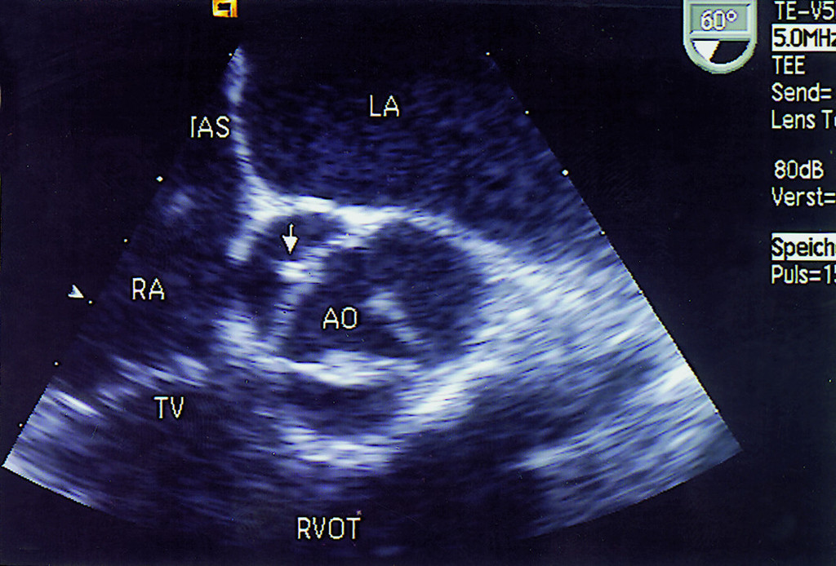
Verkalkung der Arantischen Knötchen
Notes:
mittig

Slide 3
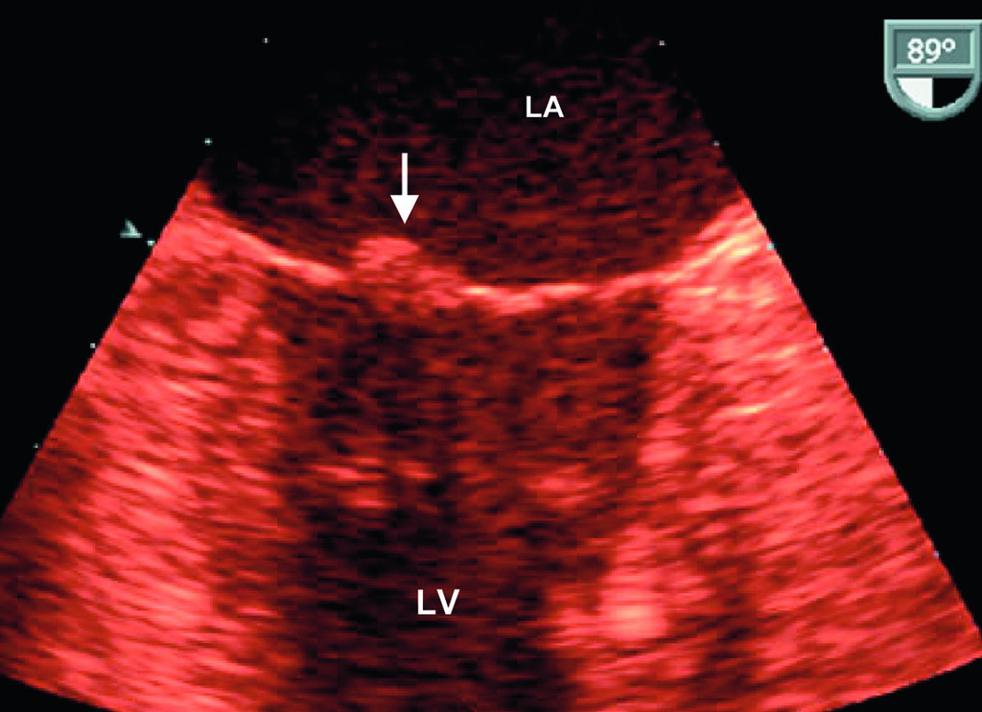
Knötchen am AML
Notes:
Thrombotische Auflagerung
Rückbildung unter NOAK

Slide 4
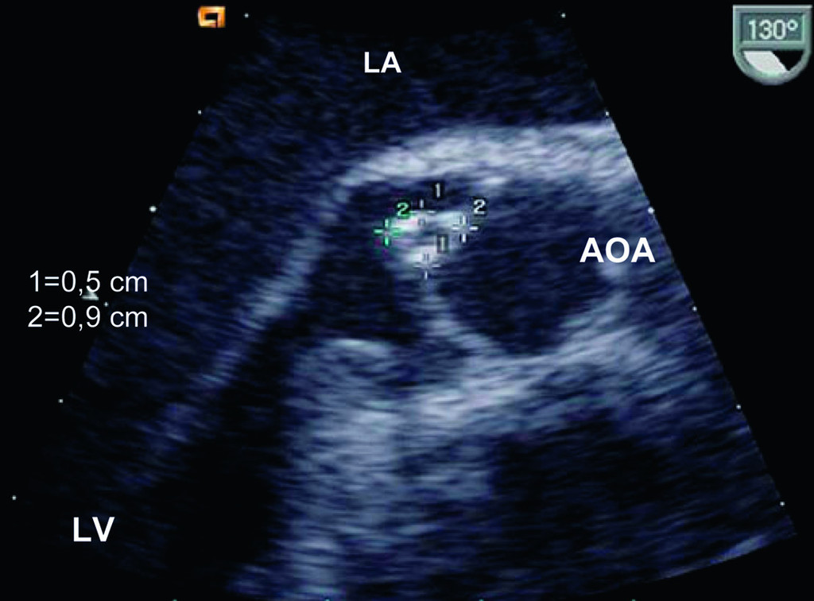
Rheumaknötchen
Notes:
Rheumaknötchen

Slide 5
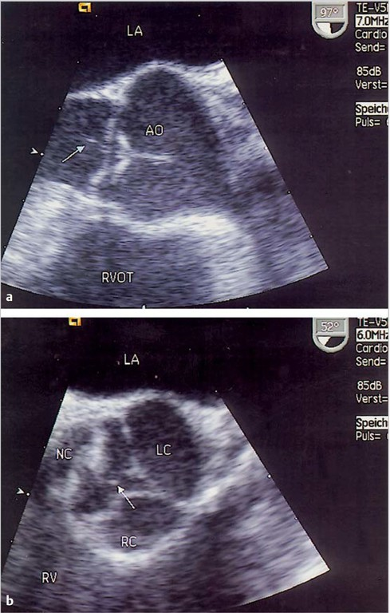
Lambl/Sklerosieerung NCC

